Slide 1
知行教育
咨询访问主题
Educational project consultation visit topics
汇报人：王振宁

Slide 2
01
表格关联
Logical Relationship
目 录
content
02
层级搭建
Hierarchical Structure
03
业务实现
Business Implementation
04
展示数据
Presentation Data

Slide 3
表格关联
PART/01
Logical Relationship

Slide 4


表格关联
感知性锻造
通过 对数据的耦合性、感知性的深度思考和观察。
使用 单体链式互动集群搭建、全覆盖式机器互动语言
链路对接
耦合性强化
需求颗粒化
追寻 数据之间的 补位和协调
达到 数据与需求之间的对齐、呼应和成长。
数据裂变

Slide 5
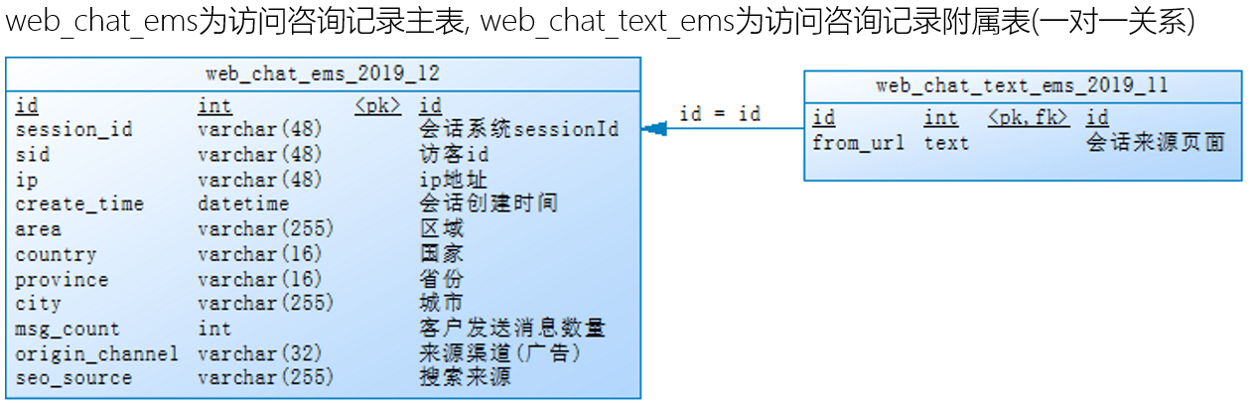


表格关联
01
寻找数据的耦合性
02
单体链式互动集群搭建
03
全覆盖式机器互动语言

Slide 6
层级搭建
PART/02
Hierarchical Structure

Slide 7
层级搭建
01
数据源层
ODS层：数据源层
对接数据源保留最完整的原始数据
03
数据应用层
DM层：
直接提供面向应用的数据
02
数据明细层
DWS层：
提供高质量的数据

Slide 8
业务实现
PART/03
Business Implementation

Slide 9
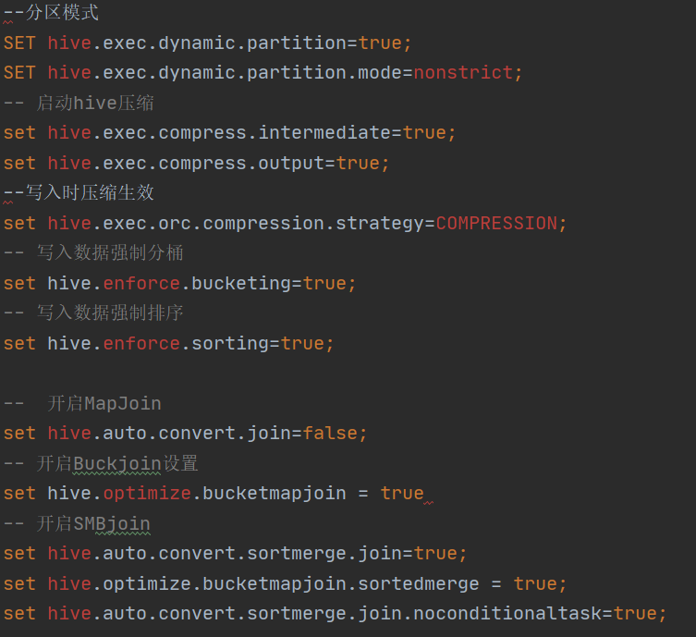
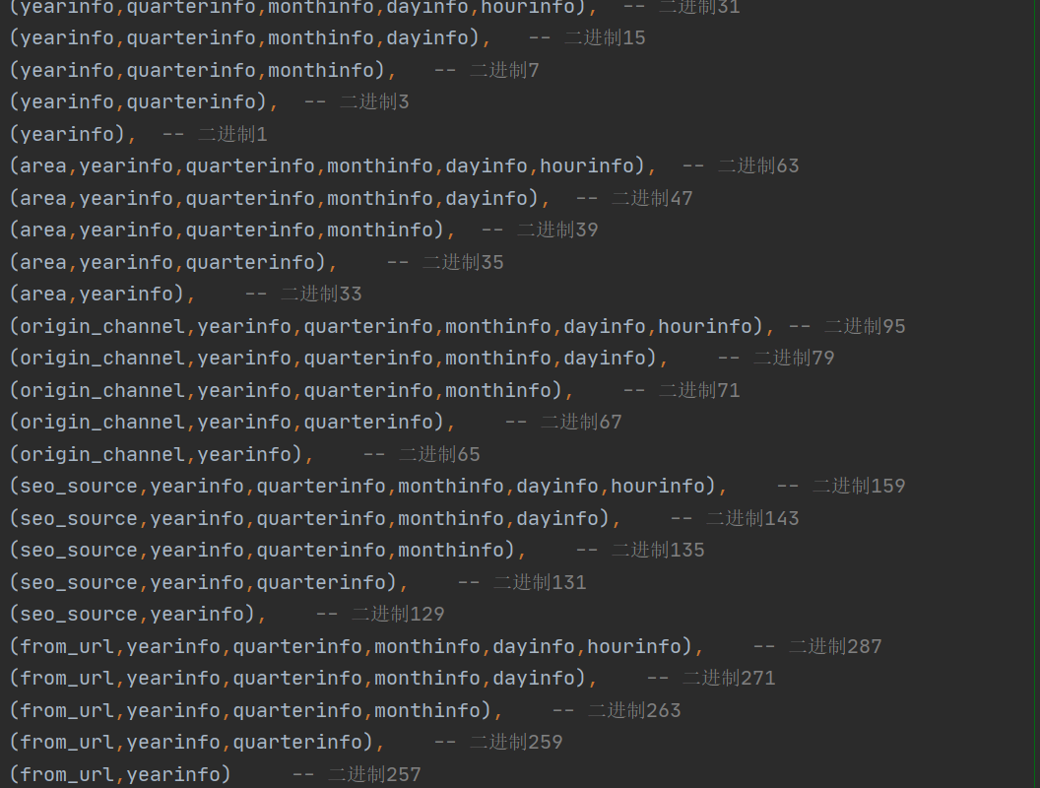
业务实现
01
代码优化
02
分组优化

Slide 10
展示数据
PART/04
Presentation Data

Slide 11
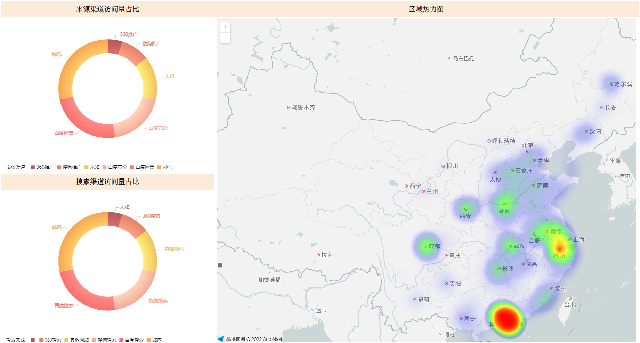
展示数据

Slide 12
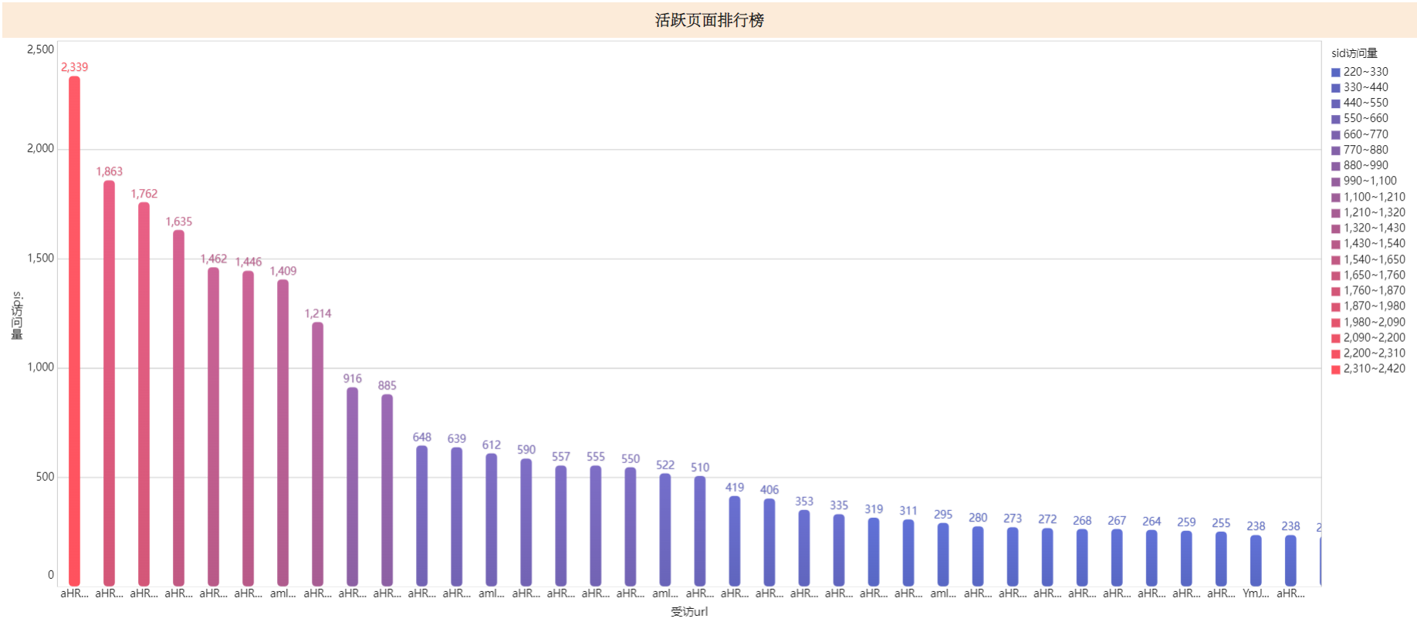
展示数据

Slide 13
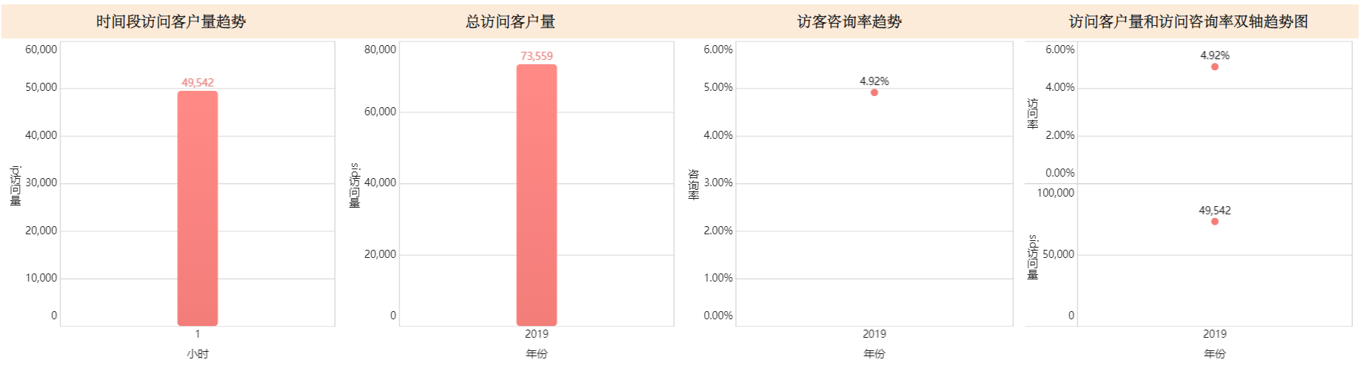
展示数据

